Slide 1
周波数値の要約表
Table stress
No | Part | 1.5タ |  |  | 3.0タ |  |  | Max Mpa | Material | Temp
 |  | [MPa] | Hz | Input | [MPa] | Hz | Input
#1 | Chitiet1 | 24.5 | 244.5 | X | 67.5 | 122.8 | Y | 300.0 | AL | 500
#2 | Moighep2 | 34.7 | 111 | Y | 56.0 | 222.0 | Y | 400.0 | MG | PT
#3 | Cum3 | 12.3 | 111 | Z | 34.8 | 122.8 | Y | 300.0 | AU | 200

Slide 2


以下は細部の応力値ですChitiet1
Chitiet1 応力表
Table stress (Chitiet1)
No | Part | Kindタ | [MPa] | Max Mpa | Hz | Input | Material
#1-1 | Chitiet1 | 1.5タ | 24.5 | 300.0 | 244.0 | X | AL
#1-2 |  | 3.0タ | 67.5 |  | 122.8 | Y | AL
#1-1
#1-2
3.0タ
1.5タ
Fig. page(Chitiet1)

Slide 3

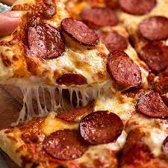
以下は細部の応力値ですMoighep2
Moighep2 応力表
Table stress (Moighep2)
No | Part | Kindタ | [MPa] | Max Mpa | Hz | Input | Material
#2-1 | Moighep2 | 1.5タ | 34.7 | PT | 111 | Y | MG
#2-2 |  | 3.0タ | 56.0 |  | 222 | Y | AL
#2-1
#2-2
3.0タ
1.5タ
Fig. page(Moighep2)

Slide 4
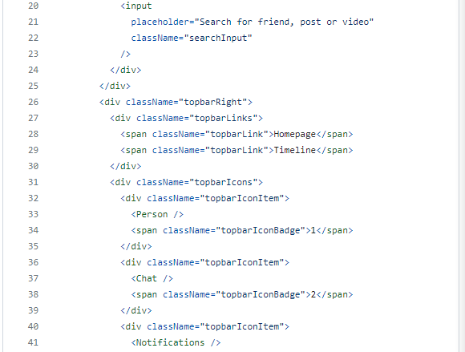

以下は細部の応力値ですCum3
Cum3 応力表
Table stress (Cum3)
No | Part | Kindタ | [MPa] | Max Mpa | Hz | Input | Material
#3-1 | Cum3 | 1.5タ | 12.3 | 200 | 111 | Z | AU
#3-2 |  | 3.0タ | 34.8 |  | 122.8 | Y | AL
#3-1
#3-2
3.0タ
1.5タ
Fig. page(Cum3)

